Slide 1
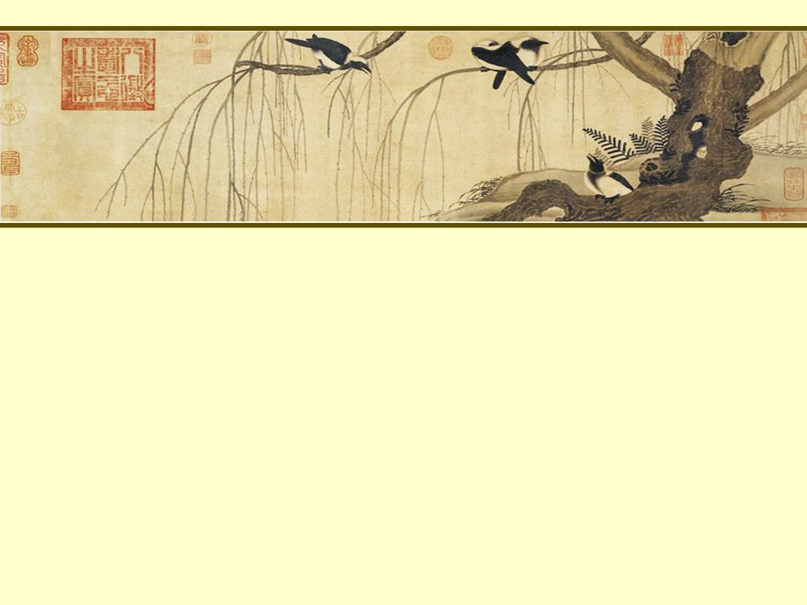
通识联盟暑期课程
《资治通鉴》导读
主讲教师：姜 鹏
复旦大学历史学系

Slide 2
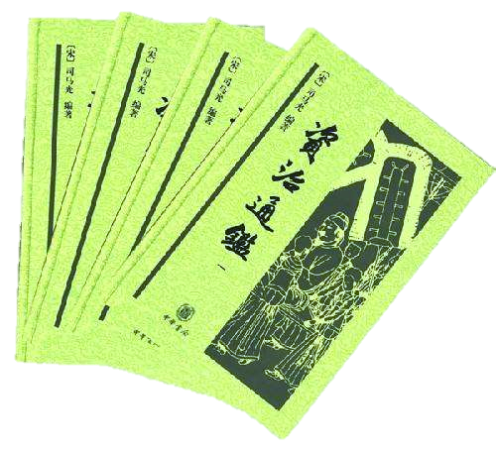
司马光是专制政体的拥护者吗？
第三章 规则自身的价值
第二节 司马光秩序观的真实涵义

Slide 3
一、 回顾：“魏以五官中郎将丕为太子”章要点
司马光运用选择性叙事、集中性叙事等手法，表达自己对曹丕、曹植兄弟竞争问题的态度。
司马光强调了曹丕继承的合法性来自于嫡长子继承法则。
司马光对曹丕这个人物负面形象的描写、强调，表明了他支持的是规则而不是个人。
在司马光这里，规则不仅是工具，它同时也是一种价值。

Slide 4
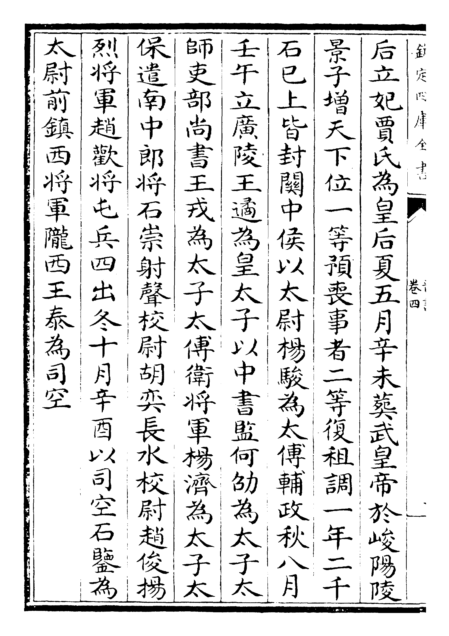
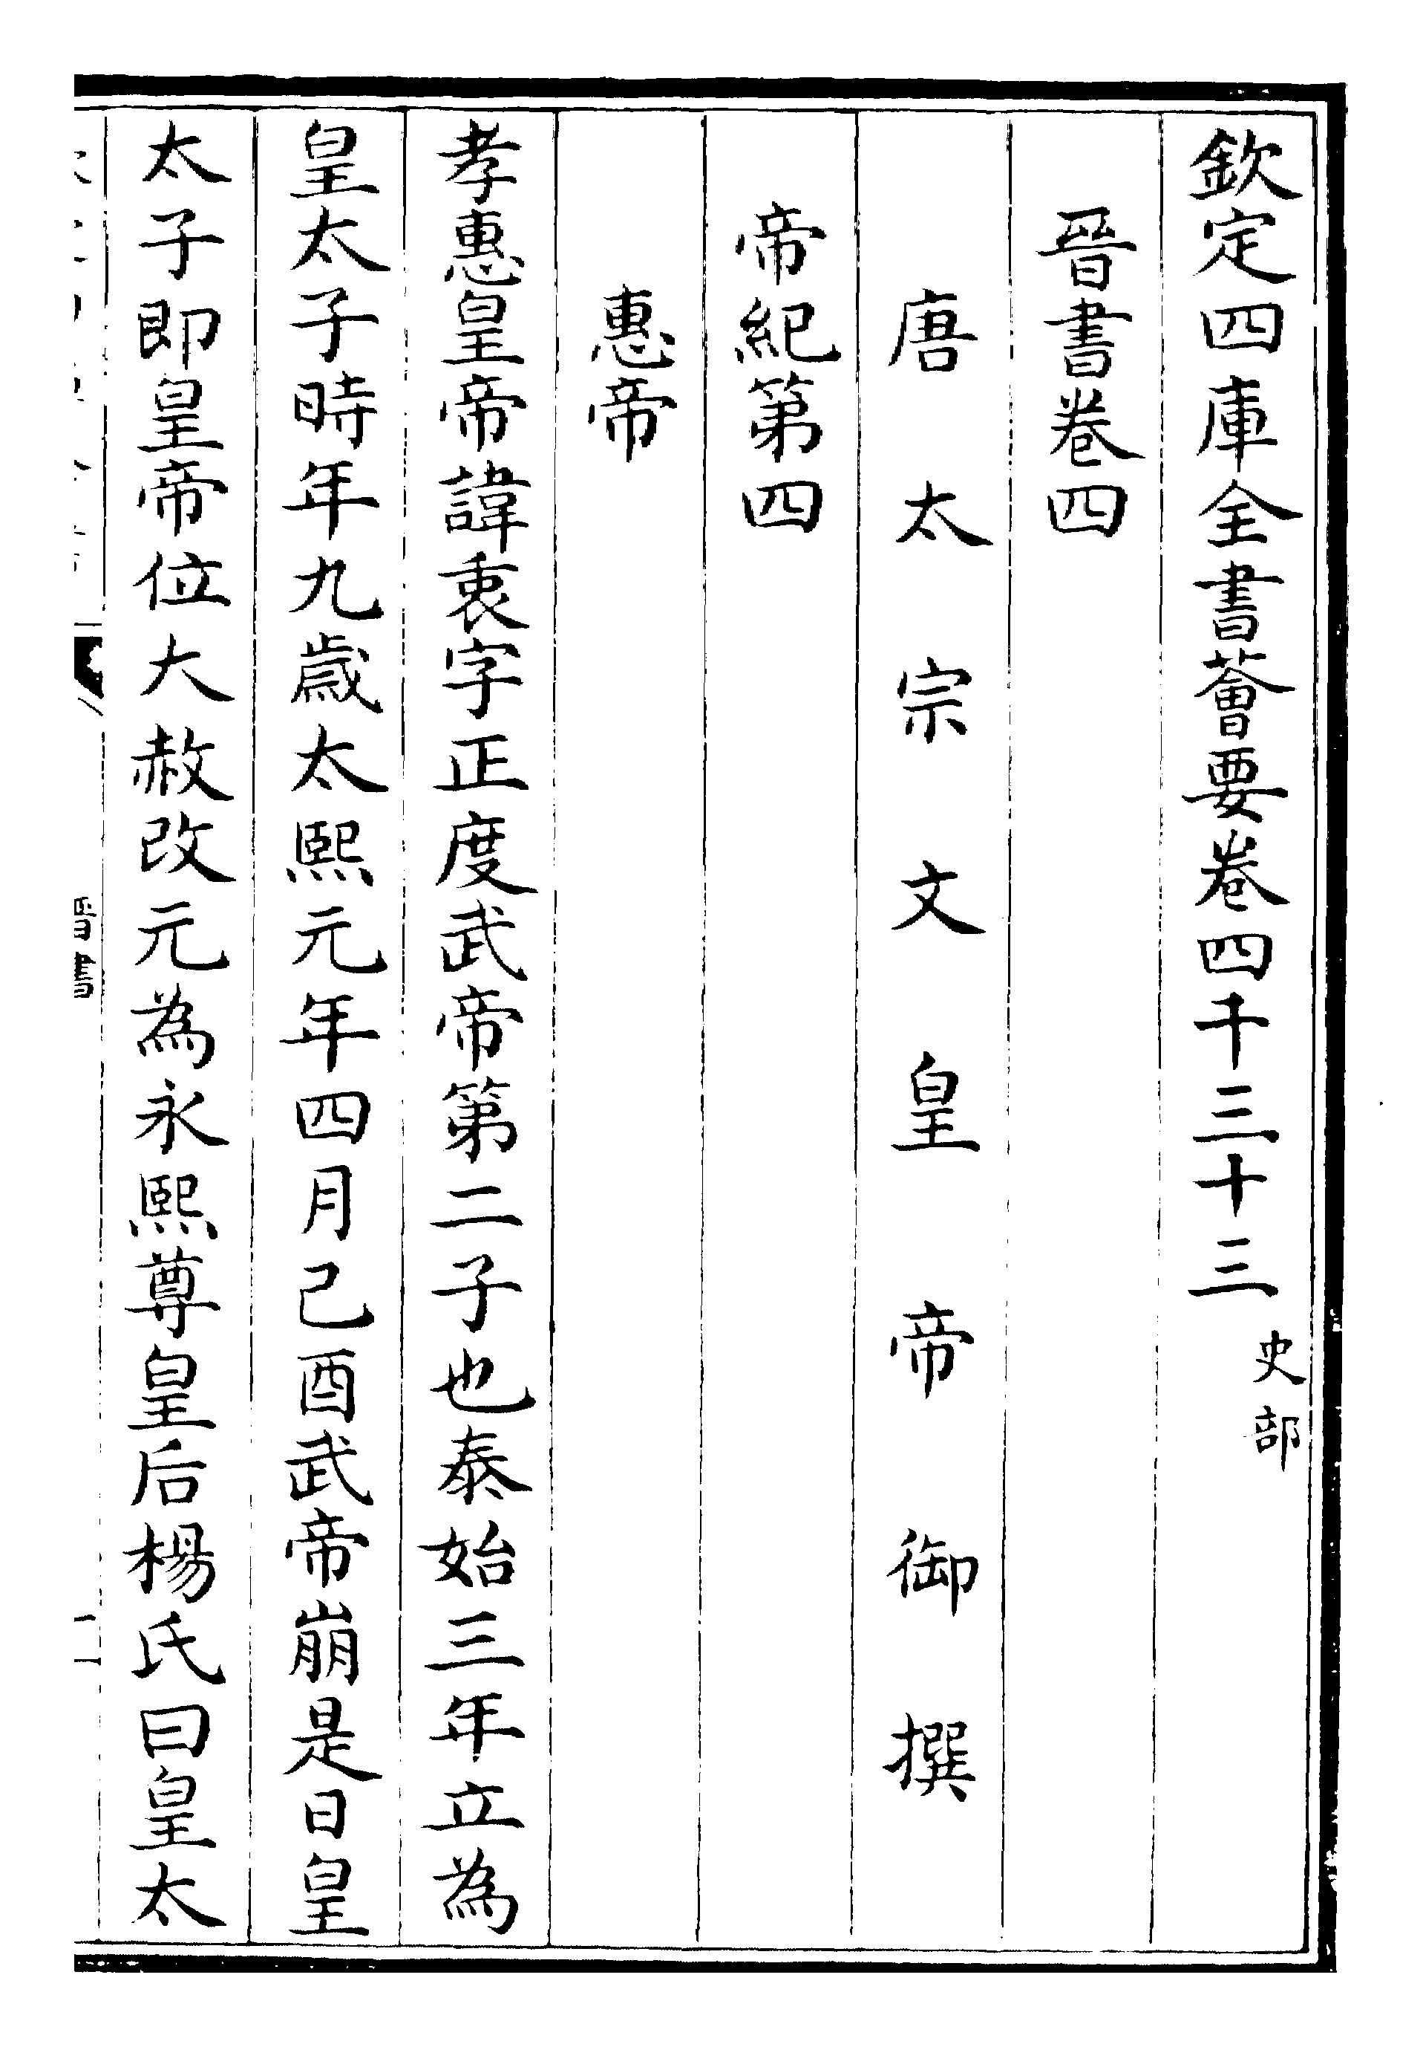
二、留下的问题
在君位继承问题上，如果根据规则，选出一个暴君或傻子怎么办？如历史上著名的不慧君主晋惠帝。
（唐）房玄龄等：《晋书·惠帝纪》

Slide 5
三、司马光的回答
文王序《易》，以乾、坤为首。孔子系之曰：“天尊地卑，乾坤定矣。卑高以陈，贵贱位矣。”言君臣之位犹天地之不可易也。春秋抑诸侯，尊王室，王人虽微，序于诸侯之上，以是见圣人于君臣之际未尝不惓惓也。
（《资治通鉴》卷一）
非有桀、纣之暴，汤、武之仁，人归之，天命之，君臣之分当守节伏死而已矣。
非有桀、纣之暴，汤、武之仁，人归之，天命之，君臣之分当守节伏死而已矣。
是故以微子而代纣则成汤配天矣，以季札而君吴则太伯血食矣，然二子宁亡国而不为者，诚以礼之大节不可乱也。故曰礼莫大于分也。
是故以微子而代纣则成汤配天矣，以季札而君吴则太伯血食矣，然二子宁亡国而不为者，诚以礼之大节不可乱也。故曰礼莫大于分也。

Slide 6
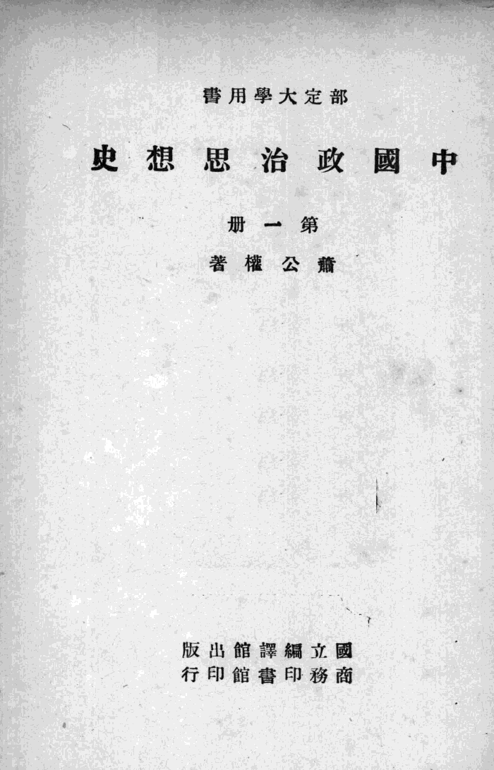
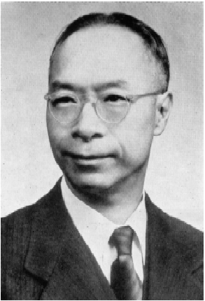
四、重视秩序等于拥护专制吗？
1、认为司马光拥护专制主义的观点
（1）司马氏生宋代专制政体发展近于完成之时，故“民为贵”之古义已非所能喻，而颇致意于阐明君臣之名分。
（萧公权《中国政治思想史》）
萧公权：《中国政治思想史》，国立编译馆，1947年
萧公权（1879-1981）

Slide 7
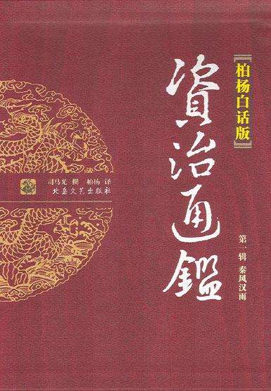
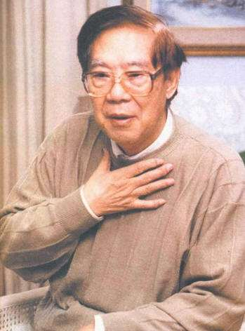
四、重视秩序等于拥护专制吗？
（2）司马光先生这位儒家学派大师，所代表的儒家思想中，没有民主观念，更没有人权观念，只有强烈的维护既得利益阶层的奴性。
（柏杨《白话译本资治通鉴》）
司马光编；柏杨译：《柏杨白话版资治通鉴》，太原：北岳文艺出版社, 2006年
柏杨（1920-2008）

Slide 8
四、重视秩序等于拥护专制吗？
2、对以上观点的反思
唐宋学者的季札论
（1）唐朝学者独孤及《吴季子札论》中的观点
夫国之大经，实在择嗣。王者慎德之不建，故以贤则废年，以义则废卜，以君命则废礼。
（表明作者的择嗣原则）
废先君之命，非孝；附子臧之义，非公；执礼全节，使国篡君弑，非仁；出能观变，入不讨乱，非智。
（站在吴国利益的立场上对季札提出了批评）

Slide 9
四、重视秩序等于拥护专制吗？
（2）宋代学者石介《季札论》中的观点
以季札之明且智，岂不知吴国以季子则存，以诸樊则亡？豈不以能保其先人之国则为孝，覆绝其先人之祀则为不孝？盖以谓父与子，天下之大亲也；兄与弟，天下之大伦也。周室既衰，王政绝矣。天子争立，诸侯簒夺。弟杀其兄，子杀其父，无国无之。且大惧后世不知有父子之亲，兄弟之爱，皆以为子得以簒其父，弟得以夺其兄，则亲爱灭矣！故托以子臧，让于诸樊。噫！季札非苟让也，存万代父子兄弟之亲也。
（指出季札让国的真正涵义）

Slide 10
四、重视秩序等于拥护专制吗？
（2）宋代学者石介《季札论》中的观点
殣一身以存万代君臣上下之分者，夷齐也；墟一国以存万代父子兄弟之亲者，季札也。
（指出“道”的意义、价值大于某一个具体王国的利益）
独孤及作《季札论》云云者，岂知季札之所存也吁！及徒知废先君之命非孝，灭其国不仁。独不知奉先君以为孝，孝之末也；全一国以為仁，仁之小矣。与其奉先君已没之命，孰若存先王大中之教；与其全一国将坠之绪，孰若救万世簒弑之禍。呜呼！季札之意远哉，及豈知之也！
（批评独孤及狭隘的利益观）

Slide 11
五、总结与思考
（1）在君臣秩序中，司马光更注重的是君，是臣，还是维系这套秩序的规则？
（2）强调秩序，就是拥护专制吗？

Slide 12
敬请指正，谢谢！

